Slide 1


HUZURSUZ KARIN SENDROMLARI
Prof.Dr. Ahmet Merih Dobrucalı
İstanbul Üniversitesi Cerrahpaşa
Cerrahpaşa Tıp Fakültesi
Gastroenteroloji Bilim Dalı

Slide 2

A- Esophageal disorders
Functional chest pain
Reflux hypersensitivity
Functional heartburn
Functional dysphagia
Globus
Functional dysphagia
B- Gastroduodenal disorders
Functional dyspepsia (NUD) (EPS, PPDS)
Belching disorders
Nausea and vomiting disorders (CNVS, CVS)
Rumination sybdrome
C- Bowel disorders
Irritable bowel syndrome (IBS-D, IBS-C, IBS-M)
Functional constipation
Functional Diarrhae
Functional abdominal bloating / distention (Visible increase abdominal girth predominate over other symptoms)
Opioid induced constipation (41% of chronic cancer pain, 94% of patients taking opioids for cancer related pain)
D- Centrally mediated disorders of gastrointestinal pain
Centrally mediated abdominal pain syndrome (CAPS)
Narcotic bowel syndrome / Opioid induced gastrointeatinal hyperalgesia
E- Gallbladder and sphincter Oddi disorders
Biliary pain (Oddi sphincter dysfunction, Functional gallbladder disorder)
F- Anorectal disorders
Fecal Incontinans
Functional anorectal pain (Proctalgia fugax, Levator ani syndrome,Unspecified functional anorectal pain)
Functional defecation disorders (Dyssynergic defecation)
G,D- Childhood functional gastrointestinal disorders
Rome IV classification of the Functional Gastrointestinal Disorders
(Disorders of Gut - Brain Interaction)

Slide 3

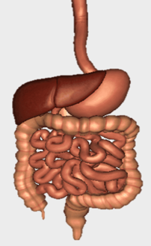
Fonksiyonel gastrointestinal hastalıklar
(Disorders of gut - brain interaction)
Değişen MSS fonksiyonu ?
Beyin-bağırsak interaksiyonu
Psikolojik komorbiditeler ?
Nöroendokrin immundisfonksiyon ?
Viseral hipersensitivite ?
Dismotilite ?
Değişen mukozal immunite ?
Değişen mikrobiata ?
Gastrointestinal semptomlar

Slide 4

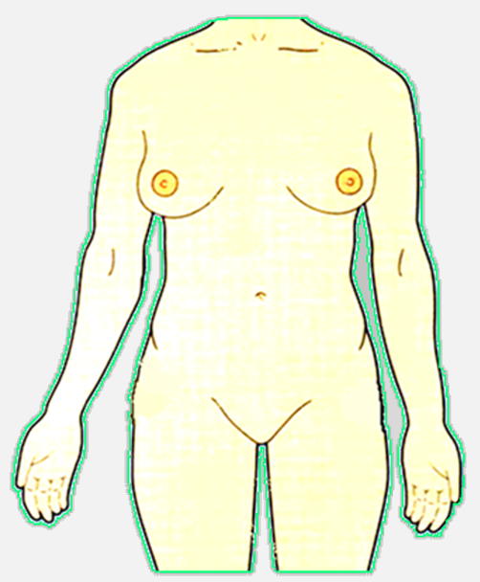
Huzursuz Batın Sendromları
Functional Abdominal Pain Syndrome
Disorders of gut - brain interaction
Ağrının santral regülasyonunda bozukluk ?
Fonksiyonel dispepsi (NUD)
İrritabl bağırsak sendromu

Slide 5
Fonksiyonel dispepsi (Non-ülser dispepsi – NUD)
Pep ……………… Epigastrik lokalizasyon
Dys + Peptein……. Epigastrik rahatsızlık, hazımsızlık ?
Mevcut semptomları açıklayabilecek bir organik hastalık yokluğunda en az 3 aydan beri var olan ve karnın üst kısmında hissedilen devamlı veya tekrarlayıcı karakterde ağrı veya rahatsızlık hissi
Teşhis, anamnez ve organik hastalık olasılığının uzaklaştırılması ile koyulur
Organik dispepsi
Kardiyak
Gastrik
Hepatik
Biliyer
Pankreatik
İntestinal
İskemik
İlaç yan etkisi vb.
Hayır
Fonksiyonel
Dispepsi

Slide 6
Genel dahiliye poliklinikleri
Prevalans: %20
Semptomlar kronik ve tekrarlayıcı karakterdedir
ve hastaların önemli bir bölümü ( 1/4 – 3/4) tıbbi
tedaviye ihtiyaç duyar
Gastroenteroloji poliklinikleri
%50-70 NUD
Gastroenterology 2006;130:1466-79

Slide 7
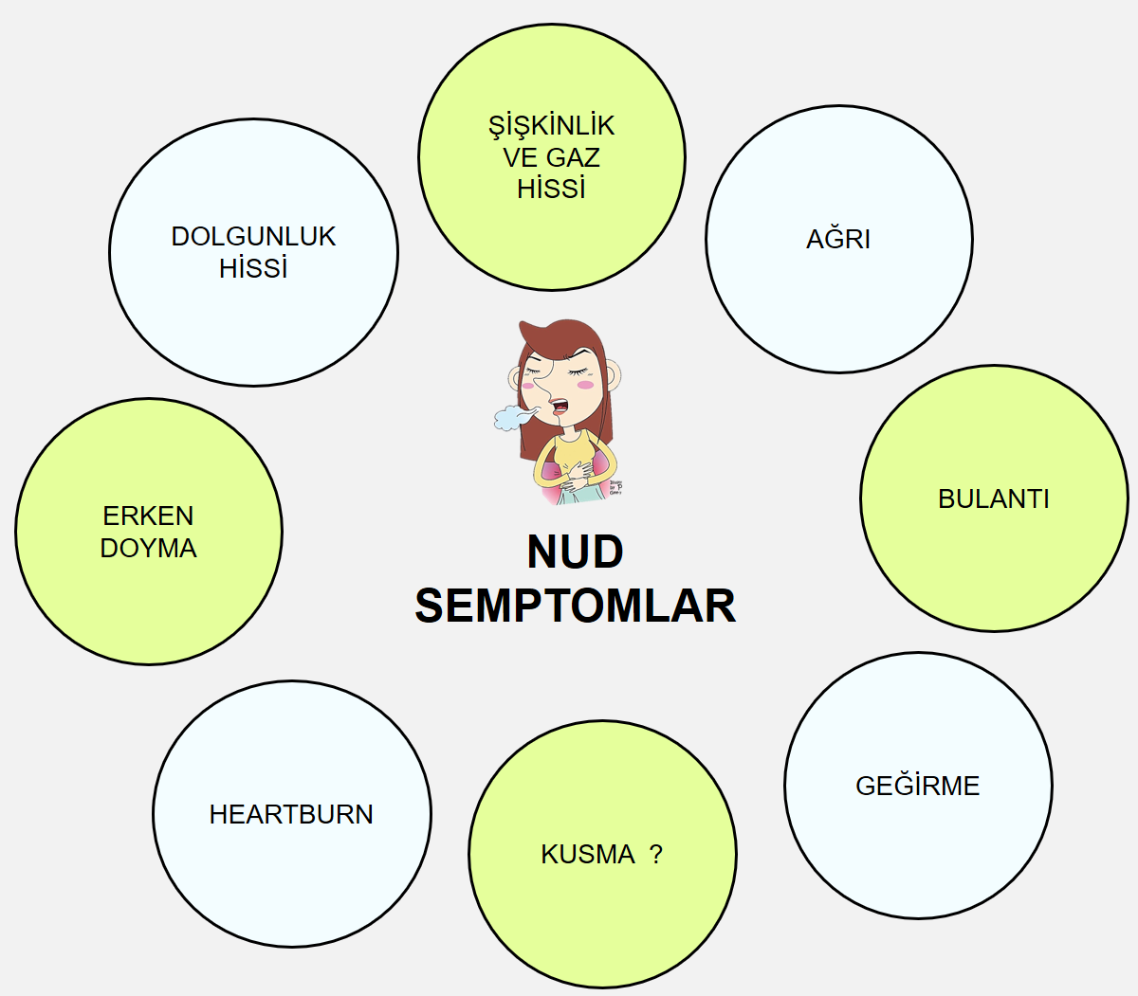

Slide 8

Fonksiyonel dispepside tanı kriterleri *
Roma IV
(PDS)
Postprandial distress sendromu
(EAS)
Epigastrik ağrı sendromu
Ağrının ;
Karnın diğer kısımlarında ve/veya göğüste
hissedilmesi
Dışkılama veya gaz çıkarma ile belirgin
ölçüde hafiflemesi veya geçmesi
- Biliyer sistem hastalığını düşündüren
karakterde olması
Normal hacimde
bir yemek
sonrasında
rahatsız edici
dolgunluk hissi
Normal hacimdeki
bir öğünü
bitiremeden
erken doyma
Aralıklı veya
devamlı
karakterde
hafif-orta şiddette
epigastrik ağrı
Epigastriumda
yanma hissi
SMA sendromu ?
Gastroparezi ?
veya
veya
veya
Semptomları açıklayabilecek bir organik hastalık varlığını düşündürecek klinik ve laboratuvar bulgu olmamalı !
* Semptomlar en az 3 ay önce ortaya çıkmış ve son 3 ay içinde haftada en az bir kez hissedilir olmalı
8
J Neurogastroenterol Motil, 2017;23(2):151-163

Slide 9

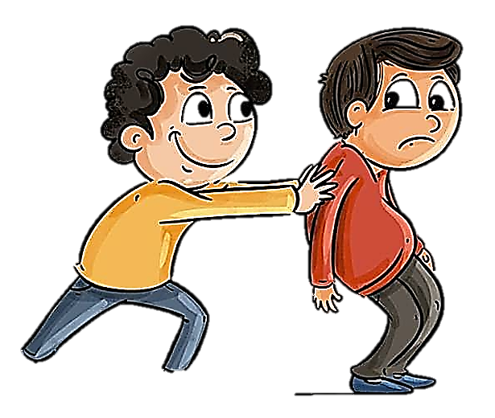
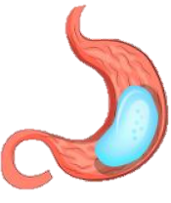

NÜD de tedavi
Fonksiyonel dispepside etyopatogenez
Etyopatogenez Prevalans Baskın semptom
Helikobakter pylori %20-50
Helikobakter pylori eradikasyonu %20-40
(PPI+Antibiyotik kombinasyonları)
Prokinetikler
(D2R antagonistleri ve 5-HT4 agonistleri)
Mide boşalımında %40 Postprandial gecikme dolgunluk bulantı,kusma
Gastrik akamodasyonun artırılması
(5-HT1 ve 5-HT4 agonistleri, SSRI)
Bozulmuş gastrik akamodasyon %40 Erken doyma, kilo kaybı
Viseral hipersensitivite %50 Epigastrik ağrı
Viseral sensitivitenin azaltılması
(Trisiklik antidepresanlar, 5-HT3 antagonistleri)
Asit supresiv tedavi
(PPI, H2R blokerleri)
Yukarıdakilerin hiçbiri %30-40 saptanamayan olgular
PPI
Psikososyal problemler Sıklık (%?)

Slide 10
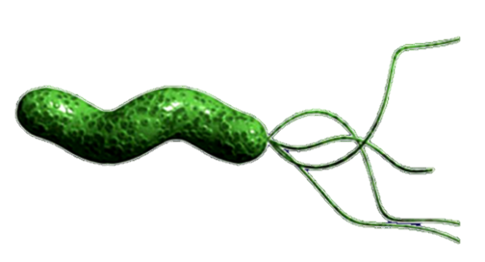
Fonksiyonel dispepside helicobacter pylori eradikasyonu
HP eradikasyonu NUD li hastaların bir kısmında semptomlarda düzelme sağlayabilir (Erken dönemde %40-60, Geç dönemde %25-30)
Hangi hastanın tedaviye cevap vereceğini önceden kestirmek mümkün değil.
Peptik ülsere bağlı organik dispepsi
Belirgin histopatolojik bulgularla birlikte olan H.pylori pozitif gastritis saptanan dispepsi
H.pylori pozitif reflü benzeri dispeptik yakınmaların varlığı

Slide 11
NÜD tedavisinde antisekretuar ajanlar (PPI)
Reflü benzeri semptomların bulunması
Yüksek BMI
Noktürnal semptomların varlığı
Semptom süresinin 3 aydan kısa olması
40 yaş üzerinde olmak
Ülser benzeri dispepsi ?
Şişkinlik ve bulantı semptomu ön planda olan NUD li hastalarda PPI tedavisine cevap genellikle iyi değildir.
Bolling S. AP&T 2003, Tally N. AP&T 1998, Meineche S. Am J Gastroenterol 2000
*
*
*
%48
*
PPI iyi yanıtı predikte eden özellikler
%44
%44
%40
%33
%30
%26
%23
%23
(*) p<0.05
!! Epigastrik ağrı sendromu ve ülser benzeri dispepside düzelme oranı %40.
Postprandial distres sendromu ve dismotilite benzeri dispepside iyileşme oranı plasebodan farklı değil

Slide 12
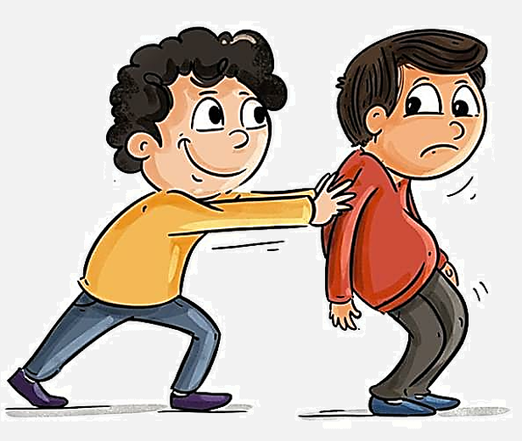
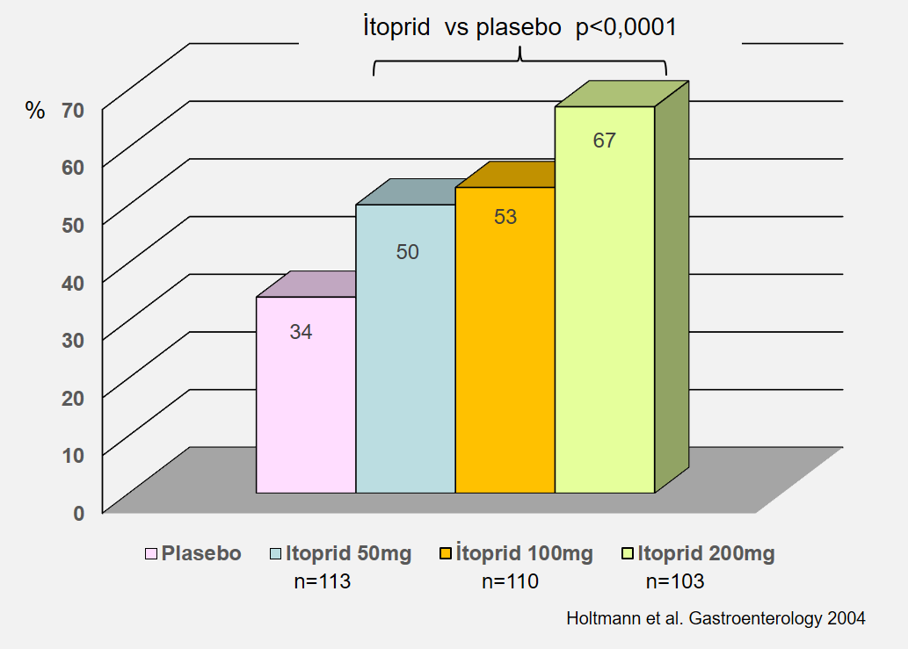
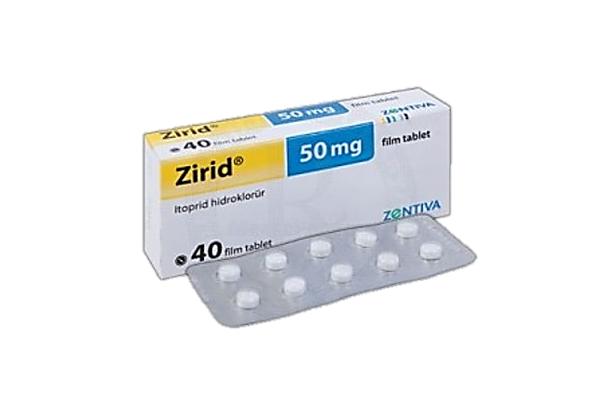
NÜD de gecikmiş mide boşalımı
 | Domperidon (Motilium) | Cisapride (Sisarid) | Erythromycin | ABT-229 (Alemcinal) | Itopride (Zirid)
Prokinetik etki | Orta | Kuvvetli | Kuvvetli | Kuvvetli | Kuvvetli
Antiemetik etki | Orta-Kuvvetli | Yok | Yok | Yok | Orta
Etki şekli | D2 antagonisti 5HT₄ agonisti | 5HT₄ agonisti | Motilin reseptör agonisti | Motilin reseptör agonisti | D2 antagonisti AchE inhibitörü
Ekstraprimidal semptomlar | Muhtemelen yok | Nadir-Hafif | Yok | ? (Muhtemelen yok) | Nadir
Prolaktin artışı | Muhtemelen yok | Nadir | Yok | ? (Muhtemelen yok) | Nadir
QT uzaması | Yok | Var | Yok (+ Cisaprid ?) | ? | Yok
Prokinetikler gastrik akomodasyonu azaltabilir, viseral sensitiviteyi artırabilirler.
Semptomlardaki düzelme gastik boşalım hızıyla korelasyon göstermeyebilir.
NÜD li hastaların %40 (20-50) ında mide boşalımında gecikme olduğu bilinmektedir.
Bir çok çalışmada gecikmiş mide boşalımı ile semptomlar arasında bir ilişki olduğu gösterilememiştir.
Postprandial dolgunluk
Kusma
Kadın hasta
Gecikmiş mide boşalımı olabileceğini düşündüren bulgular
Tack J. Gastroenterology 2004

Slide 13
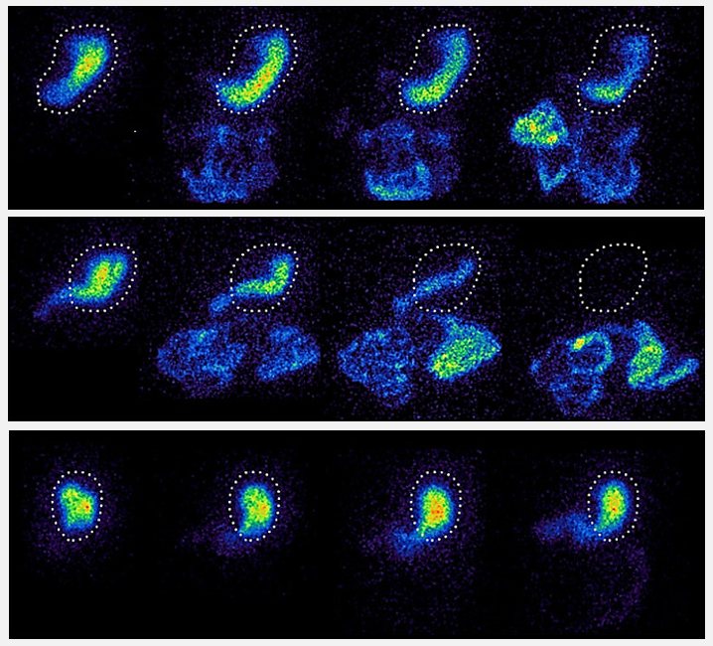
A
B
C
0 dk 30 dk 60 dk 120 dk.
Gastric emptying scintigraphy
Radyoaktif yemek alımından 0, 30, 60 ve 120 dakika sonra mide boşalma sintigrafisi görüntüleri.
A: Normal mide boşalma süresine sahip sağlıklı kontrol (T 1/2 72 dk).
B: Hızlı mide boşalma süresi olan PD hastası (T 1/2 26 dk).
C: Ciddi şekilde artmış gastrik boşalma süresi olan vagotomize hasta (T 1/2 > 180 dk)

Slide 14
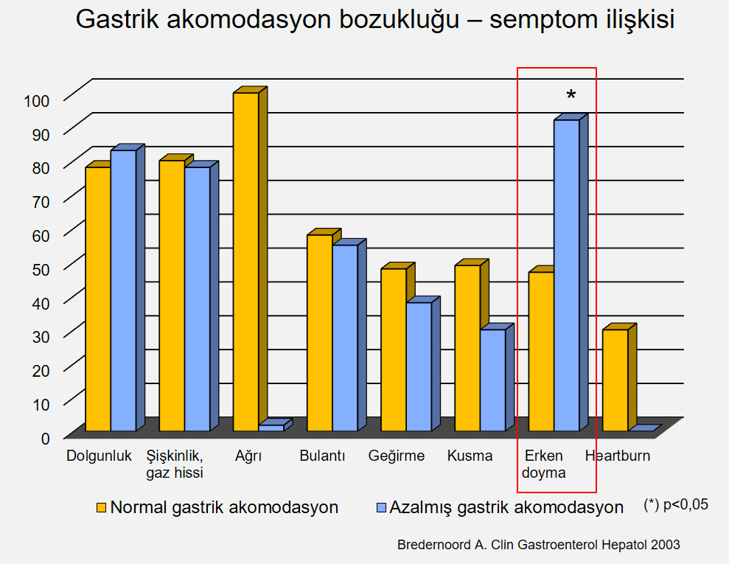
NÜD ve gastrik akomodasyon
NÜD li hastaların %30-40 ında gastrik akomodasyon kusurludur
Vagus
+
+
+
+
+
+ +
+
+
+
+ +
+
+
+
+ +
Fundus
+ +
+
+
+ +
+ +
+
+ +
+ +
+
+ +
+
+
+
+
+
+ +
+ +
+ +
+
+
+
+
+ +
+
+
+
+
+
+ +
+ +
+ +
+ +
+ +
+
+
+
+
+ +
+
+
+
+ +
Antrum
+
+
+
+
- Erken doyma
- Kilo kaybı
+ +
+ +
Normal mide Bozulmuş akamodasyon

Slide 15
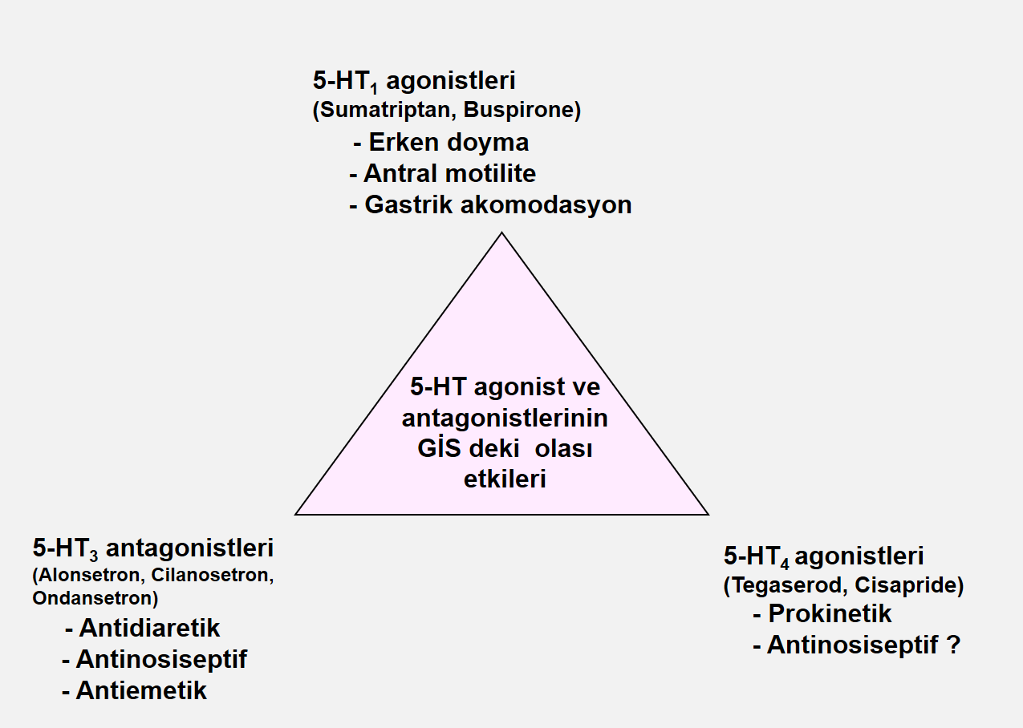
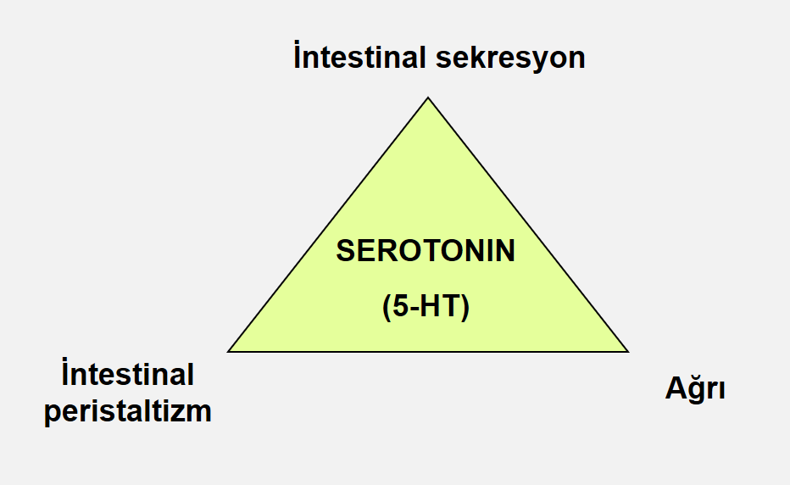
Gastrointstinal sistem
?
Vagal afferent
Ach 5-HT₁₋₄
NO VIP
GİS
+
+
Vagal
efferent
İnternöron
İnhibitör motor nöron
Nikotinik reseptör
5-HT reseptörü
Tack J.Gut 2000

Slide 16
Gastrik akomodasyonu artıran serotoninerjik ajanlar
İlaç | Reseptör | Etki şekli
Tegaserod (Zelmac) | 5HT₄ agonisti | MMC aktivitesinde, mide, ince bağırsak ve kolonda peristaltik reflekste artış, gastrik akomodasyonda artış, viseral duyarlılıkta azalma?
Cisapride (Sisarid) | 5HT₄ agonisti | MMC aktivitesinde, mide, ince bağırsak ve kolonda peristaltik reflekste artış
Paroxetine (Paxil vb) Sertraline (Lustral vb) | SSRI | MMC aktivitesinde ve ince bağırsak motilitesinde artış
Buspirone (Buspon vb) | 5HT₁ agonisti | Gastrik akomodasyonda artış, erken doyma hissinde azalma
Sumatriptan (Imigran) | 5HT₁ agonisti | Gastrik akomodasyonda artış
Venlafaxine (Efexor vb) | SSRI (Norepinefrin reuptake’inde azalma) | Postprandial gastrik akomodasyonda artış

Slide 17


Prefrontal sensoriyel korteks
Thalamus
Spinothalamik Spinoretiküler trakt
Limbik ağrı merkezi
Medulla
Thalamus
Medulla
Ganglion nodozum
Medulla spinalis
Dorsal boynuz
Desendan inhibitör yol
Dorsal kök ganglionu
Vagus
(Disorders of gut - brain interaction)
CGRP: Calcitonin Gen Related Peptide
IPAN: Intrinsic Primary Afferent Neuron
Spinal afferent nöronlar
Longidutinal kaslar
Myenterik nöron ağı
Sirküler kaslar
Submukozal nöron ağı
Mukoza
5-HT₄
V
V
V
V
V
V
V
Ach CGRP
5-HT₄
İntrensek aferent nöronlar
Ach CGRP
Submukozal IPAN
V
5HT₃
V
V
V
5HT
H⁺
H⁺
Mast hücreleri
Lenfositler
EC hücreler
H⁺
H.Pylori
Asit

Slide 18
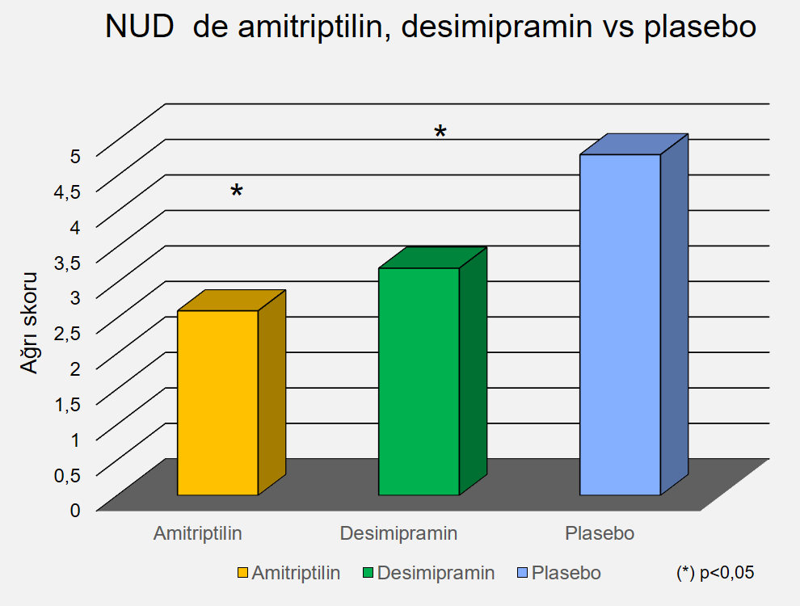
Viseral sensitiviteyi etkileyebilecek ajanlar
Sınıf | İlaç
Trisiklik antidepresanlar | Amitriptilin (Laroxyl), İmipramine (Tofranil), Desimipramin (Desipram)
Opioidler k agonisti µ agonisti | Fedotozine, Asimodoline Tramadol
á₂ resp. agonisti | Clonidine
5-HT₃ antagonisti | Ondansetron, Granisetron, Alosetron
CCK-1 (a) resp. antagonisti | Dexloxiglumide
Somatostatin | Octreotide

Slide 19
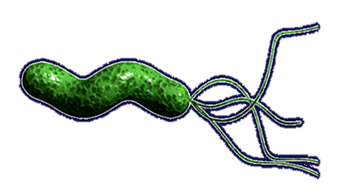
NUD
Hp pozitif
Hp negatif
Ampirik antisekratuar tedavi (PPI) (Terapötik fayda %30-70)
Daha güçlü antisekretuar ilaç dene (Terapötik fayda bilinmiyor)
HP eredikasyonu (Terapötik fayda %10-60)
Endoskopi ?
Faydalı oldukları tam olarak kanıtlanmamış ajanlarla ampirik tedavi (Sucralfate, simethicone, bismuth, antispazmodikler)
Semptomlar devam ederse ampirik antisekratuar tedavi (PPI) (Terapötik fayda %30-70)
Prokinetik ajanlar veya trisiklik antidepresanlar
Yetersiz düzelme
Faydalı oldukları tam olarak kanıtlanmamış ajanlar (SSRI, tegaserod, sumatiriptan)
Talley N,Rev Gastro Disord 2003

Slide 20
Dispepside ne zaman endoskopi yapılmalı?
Dispepsi semptomları
Alarm semptomları yok / (40 yaş altı)
(Muhtemelen NUD)
Alarm semptomları var
(veya > 40 yaş)
2-4 hf. asid supresyonu (PPI ile)
Anemi
Disfaji
Kilo kaybı
Anoreksi
Hematemez, melena
İkter
Tekrarlayan kusmalar
Ailede kanser öyküsü
Abdominal kitle
Başarısız
Başarılı
Motilite boz. ?/ İBS
Toplam 6-8 hf. tedaviye devam
Uygun tedavi ver
Sık nüks ?
Başarısız
Endoskopi
H Pylori testi? (Nefes / Dışkı)
Başarısız
Diagnosis and Treatment of Chronic Undiagnosed Dyspepsia in Adults, CMAJ, Jun. 2000, kısmen değiştirilerek

Slide 21
Fonksiyonel dispepside tedavi (Özet)
Ampirik antisekretuar tedavi NUD li hastaların bir bölümünde etkilidir. PPI tedavisinin plaseboya üstün olduğu gösterilmiştir.
H.pylori eradikasyonu NUD li hastaların bir kısmında anlamlı semptomatik düzelme sağlayabilmektedir.
Trisiklik antidepresanlar hastaların bir bölümünde, özellikle diğer tedavilere cevap vermeyen hastalarda, etkili olabilir.
Gastrik boşalımı, gastrik akomodasyonu ve viseral sensitiviteyi etkileyen ajanlar asit supresiv tedaviye yardımcı veya alternativ tedavi olarak kullanılabilirler.

Slide 22
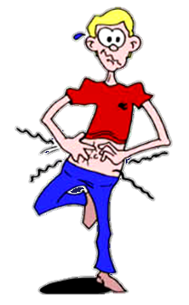
Irritabl bağırsak sendromu (IBS)
IBS, kronik ve tekrarlayıcı karakterde, karnın daha çok alt yarısında hissedilen ağrı, rahatsızlık ve şişkinlik hissi ve dışkılama alışkanlığındaki değişikliklerle kendini gösteren bir hastalıktır.
Sıklıkla gastrointestinal ve non-gastrointestinal fonksiyonel hastalıklarla birliktelik gösterir.

Slide 23

IBS da prevalans
(Kadın / Erkek : 1,23 – 2,8)
%
Yaş
Talley NJ.Am J Epidemiol,1995

Slide 24
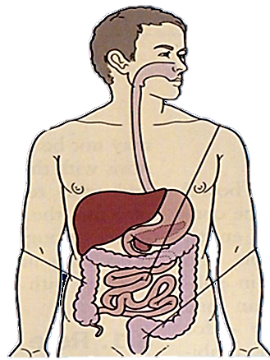
Deneysel stimülasyon
- Kolesistokinin
- Neostigmin
- Psikolojik stres
Balon
İnce bağırsak motilitesi
- MMC sayısında artma
- Nokturnal faz II süresinde uzama
- İlerletici kontraksiyonların süresinde uzama
Transit zamanı
Kolon aktivitesi
- Myoelektirik aktivite
- Motilite
Transit zamanı
Rektal balon distansiyonu
- Konstipe İBH da rektal kontraksiyonları başlatmak için gereken volüm artmıştır
- İshal ağırlıklı IBH da distansiyonun oluşturduğu motilite cevabı artmıştır
Reseptör uyarılma eşiğinde değişiklik
- İnfeksiyon
- Allerji
- Safra tuzları
- Kısa zincirli yağ asitleri
- Splanik refleksler

Slide 25
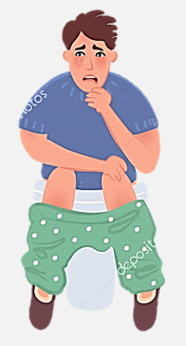
Şişkinlik hissi, gaz
Karın ağrısı
Kabızlık
IBS Semptomlar
Dışkı formunda düzensizlik
İshal / Kabızlık
Geçirilmiş abdominal cerahi öyküsü
İshal
Dışkıda müküs
Gıda intoleransı

Slide 26
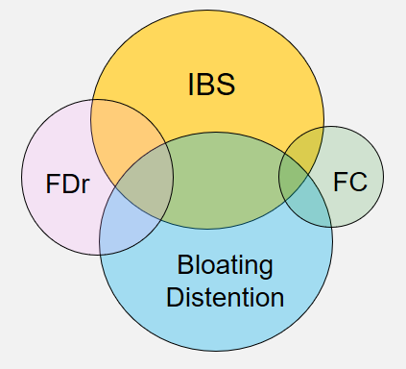
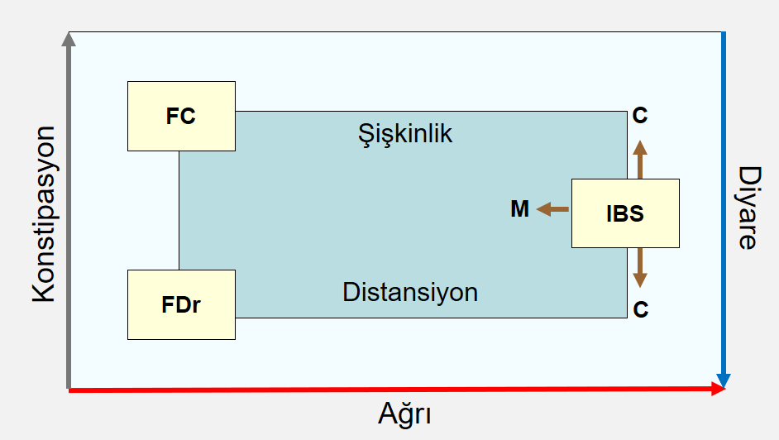
Fonksiyonel bağırsak hastalıklarında beyin – bağırsak interaksiyonunu gösteren farklı modeller
Roma III
Roma IV
IBS; Irritabl bowel disease, FC; Functional constipation, FDr; Functional diarrhea, C; Constipation, D; Diarrhea, M; Mixed

Slide 27
IBS da Roma IV tanı kriterleri
Son 3 ay içinde haftada en az bir kez hissedilen tekrarlayıcı karın ağrısı (*)
Aşağıdakilerden 2 veya fazlası
Ve / Veya Ve / Veya
Dışkılama ile ağrının
geçmesi / azalması
(Artırabilir !)
Dışkılama sıklığında değişiklikle birliktelik
Dışkı formunda değişiklikle birliktelik
(*) Semptomların tanıdan en az 6 ay önce başlamış olması ve son 3 ayda kriterlerin karşılanmış olması gerekir
J Neurogastroenterol Motil, 2017;23(2):151-163

Slide 28
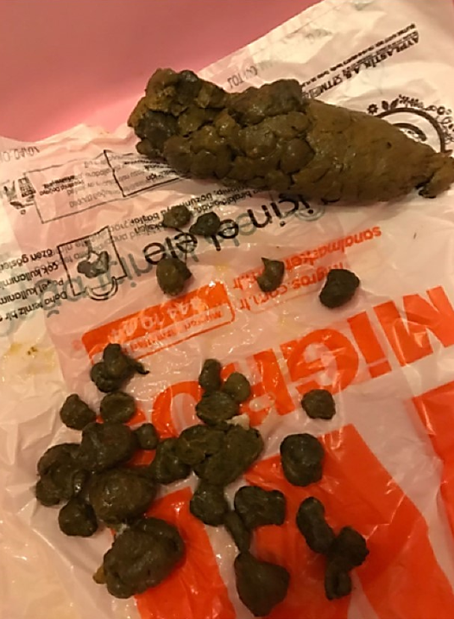
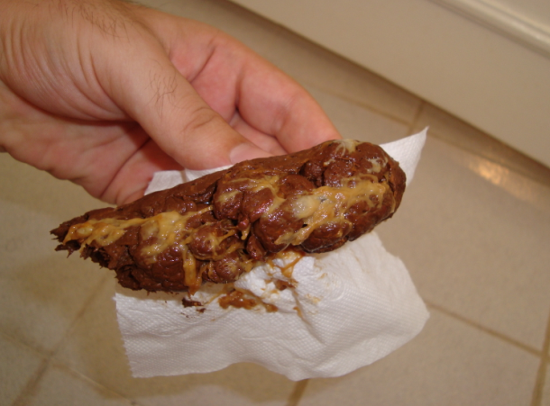
IBS da tanı kriterleri
Roma II / Manning kriterleri
Dışkılama sayısının <3 / hafta olması
Günde >3 dışkılama
Sert ve küçük parçalar halinde dışkılama
Yumuşak kıvamda veya sulu dışkılama
Dışkılama sırasında aşırı ıkınma gereksinimi
Karın ağrısı ile birlikte ani gelen dışkılama hissi (urgency)
Dışkılama sonrasında tam boşalamama hissi
Dışkı ile birlikte müküs gelmesi
Karında aşırı şişkinlik ve gaz hissi, karında görünür şişkinlik
Diyare ağrlıklı IBS (IBS-D)
Konstipasyon ağırlıklı IBS (IBS-C)
IBS-M
IBS-U
Semptomların tanıdan en az 6 ay önce başlamış olması ve son 3 ayda kriterlerin karşılanmış olması gerekir
J Neurogastroenterol Motil, 2017;23(2):151-163
Sperber AD. European J Gastroenterol 2007

Slide 29
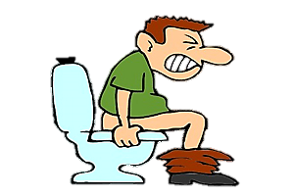
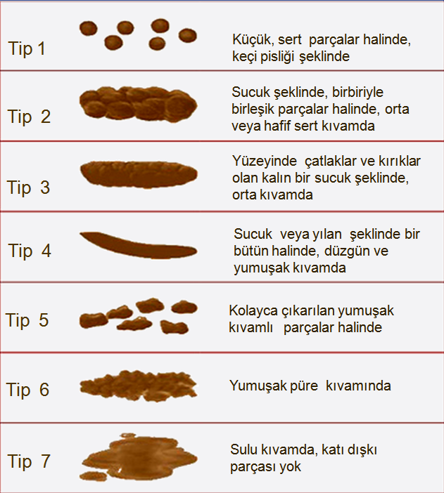
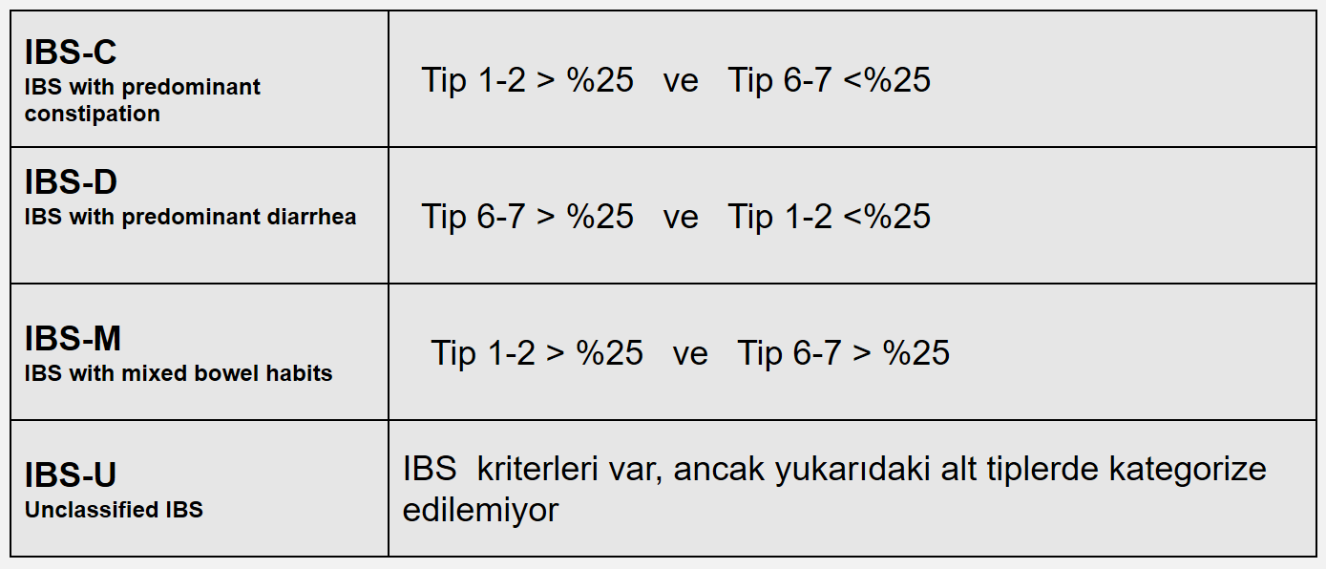
Bristol dışkı skalası
Yavaş transit >72 saat
Konstipasyon
Hızlı transit <12 saat
Diyare

Slide 30
Roma II kriterlerinin IBS teşhisinde değeri
154
Karın ağrısı ve dışkılama alışkanlığında değişiklik
56
Alarm bulguları var Anemi Kilo kaybı Anoreksi Rektal kanama Ailede kanser öyküsü Abdominal kitle
98
Alarm bulgusu yok
30 | 68
Roma II + IBS 30 Diğer 0 | Roma II - IBS 16 Diğer 52
Duyarlılık % 65
Özgüllük % 100
Vanner J.Gastroenterology 1999

Slide 31
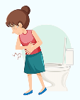
İshal
İBS
Konstipasyon
İshal
Karın ağrısı /
konstipasyon
Laktoz intoleransı
Gluten enteropatisi
İnfeksiyöz / paraziter ishal
İnflamatuar bağırsak hastalıkları
Gıda allerjileri
Mikroskopik kolit
İntestinal lenfoma
Amiloidoz
Kronik pankreatit
Laksatif alışkanlığı
Nöroendoktrin tümörler
Hipertiroidi
Diabetik nöro-enteropati
Divertikülit
Pelvik taban disfonksiyonu
Endometriozis
Pelvik konjesyon sendromu
Mezenterik vasküler hastalık
Ürogenital hastalık
Kolon tümörü
Hipotiroidi
Porfiri
Kurşun zehirlenmesi

Slide 32
IBS teşhisinde organik - fonksiyonel hastalık ayrımı
Fonksiyonel
- Genç hasta (<40)
- Tipik semptomlar
- Normal beden muayenesi
Görüntüleme yöntemleri normal
- Tedaviye olumlu yanıt
Organik
- İleri yaş (>50)
Atipik ve yeni başlayan semptomlar
Gece gelen semptomlar
Kilo kaybı (>5kg)
Tedaviye yetersiz yanıt
Anormal lab. sonuçları ve
endoskopik bulgular
- Yüksek eritrosit sedimantasyon hızı
- Düşük Hb ve/veya albümin düzeyi
- İdrarda pozitif laksatif testi
- Dışkıda gizli kan pozitifliği
- Günlük dışkı miktarı > 250g
Duodenum veya kolon bx. de
patolojik bulgular saptanması

Slide 33
Fonksiyonel dispepsi
İrritabl barsak sendromu
Nonkardiyak göğüs ağrısı (Non-cardiac chest pain)
Baş ağrısı (Gerilim baş ağrısı ve Migren)
Fibromyalji, Tietze sendromu
Sırt ağrısı (Low back pain)
Kronik yorgunluk sendromu
Depresyon ve uyku bozuklukları
Disüri
Jinekolojik semptomlar (Disparoni, Dismenore)
Oddi sfinkteri disfonksiyonu
Huzursuz ayak sendromu
Temporo-mandibuler ağrı sendromu
Nöroendokrin
immun disfonksiyon

Slide 34
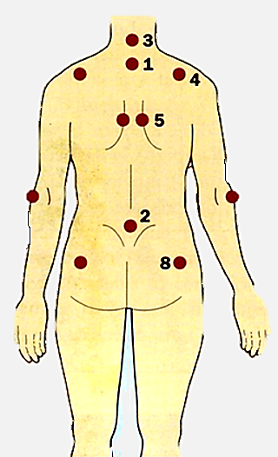
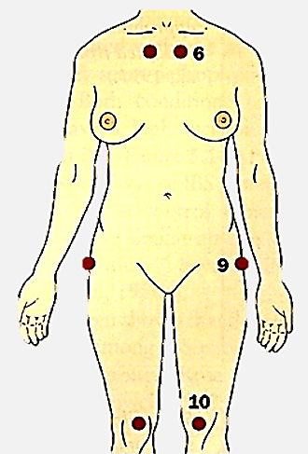
Fibromyaljide hassa noktalar
7
1- C4-C6 İnterspinal ligament, 2- L4-S1 İnterspinal ligament, 3- Suboksipital kas, 4- Orta supraspinal kas, 5- Üst trapezius kası ortası, 6- 2 veya kostokondral eklem laterali, 7- Lateral epikondil, 8- Gluteus medius, 9- Büyük trohanter, 10- Diz medial yağ yastığı.

Slide 35

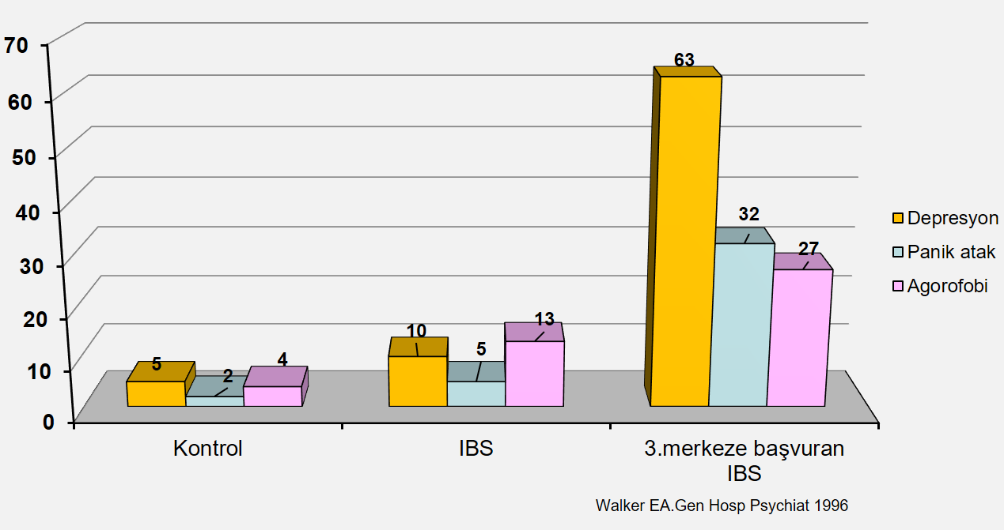
Fibromyalji sendromu
Atipik fasiyal ağrı
Migren
Kronik yorgunluk sendromu
IBS
Major depresyon
Panik bozukluk
Hafif
Orta
Şiddetli
Psikiatrik bozukluklar
Kas ağrısı ve spazmı ile birlikte olan diğer hastalıklar

Slide 36

Pratisyen hekim / İç kastalıkları uzmanı
IBS semptomları var
Yaş >50
Atipik semptomlar
Ailede kanser öyküsü
Yeni başlayan semptomlar
ALGORİ
TM
IBS +
Evet
Hayır
Hastanın bilgilendirilmesi Diyet değişiklikleri
Yetersiz cevap
Antispazmodikler
Antidiyaretikler
Laksatifler
Gastroenterolog
IBS +
IBS -
Güven tazeleme
Antispazmodikler
Kombinasyon tedavileri
Bioşimik, Radyolojik, endoskopik vb. ilave testler
IBS
Diğer hastalıklar
Antidepresanlar
Psikoterapi
Centrally mediated abdominal pain syndrome (CAPS) ?
Uygun tedavi

Slide 37
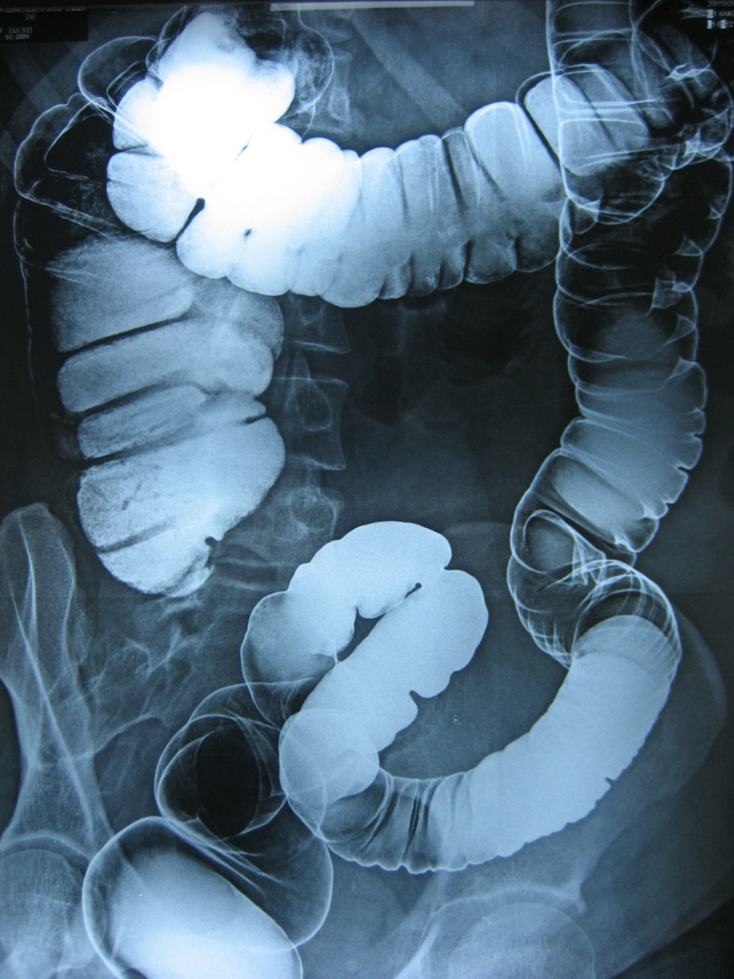
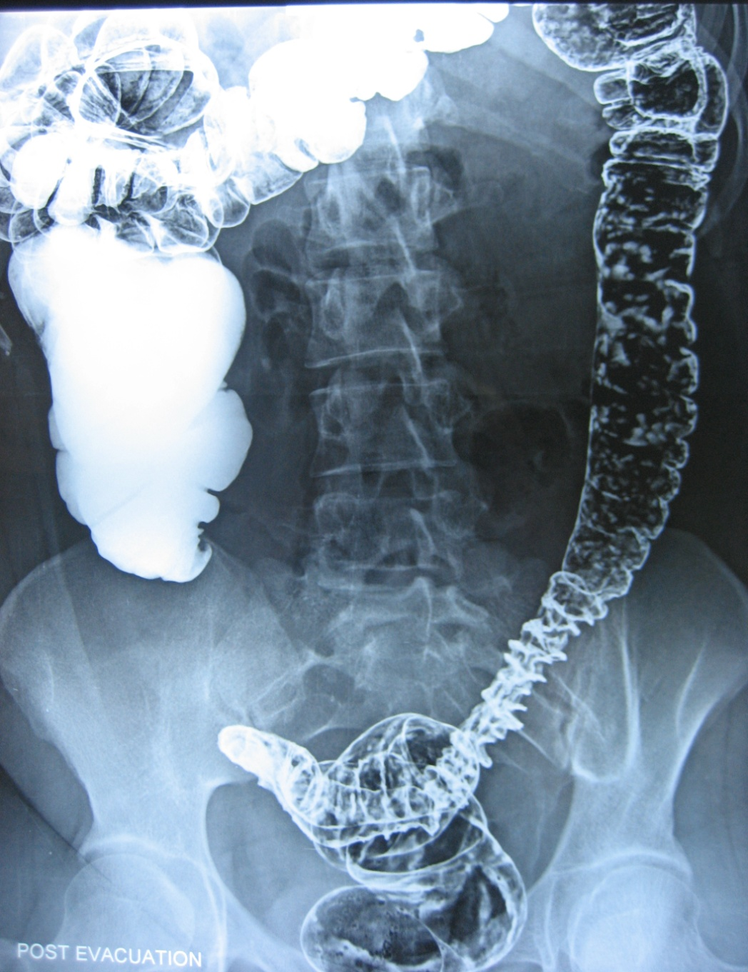

Slide 38

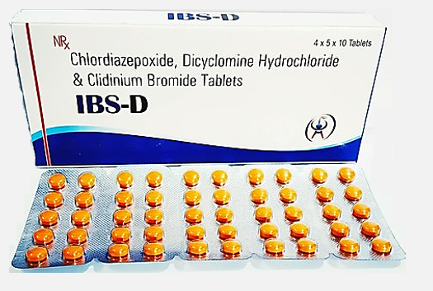
IBS da tedavi
Diyet
Semptomları başlatabilecek gıdaların elimine edilmesi;
Laktoz, sorbitol, kafein, yağ, alkol, gaz oluşturabilecek gıdalar, gıda intoleransı?
Glutenden kısıtlı diyet ?
Konstipe hastalarda fiber alımının artırılması (max. 25g/ gün)
Farmakolojik tedavi
Ağrı ve viseral sensitivitenin azaltılması:
Antispazmodikler (Antikolinerjikler, Trimebutin ?, Alverin, Otilinium ?)
Trisiklik antidepresanlar (Amitriptilin), menthol?
İshal: Mebeverin
Loperamid
Kolestramin
5-HT3 antagonisti (Alosetron – Lotronex)
Trisiklik antidepresanlar (Amitriptilin)
Kabızlık: Fiber ?
Alverin sitrat, Trimebutin, ‘Hiyosin N Butilbromur + Medazepam’,
‘Chlordiazepoxide + Clidinium bromide’
Osmotik laksatifler
5-HT4 agonisti (Tegaserod, cisaprid, itoprid) (Trimebutin?)
Gaz: Diyet, simethicon, trimebutin, probiyotik ?
Yılda 1-2 vizit ile düzenli izlem

Slide 39

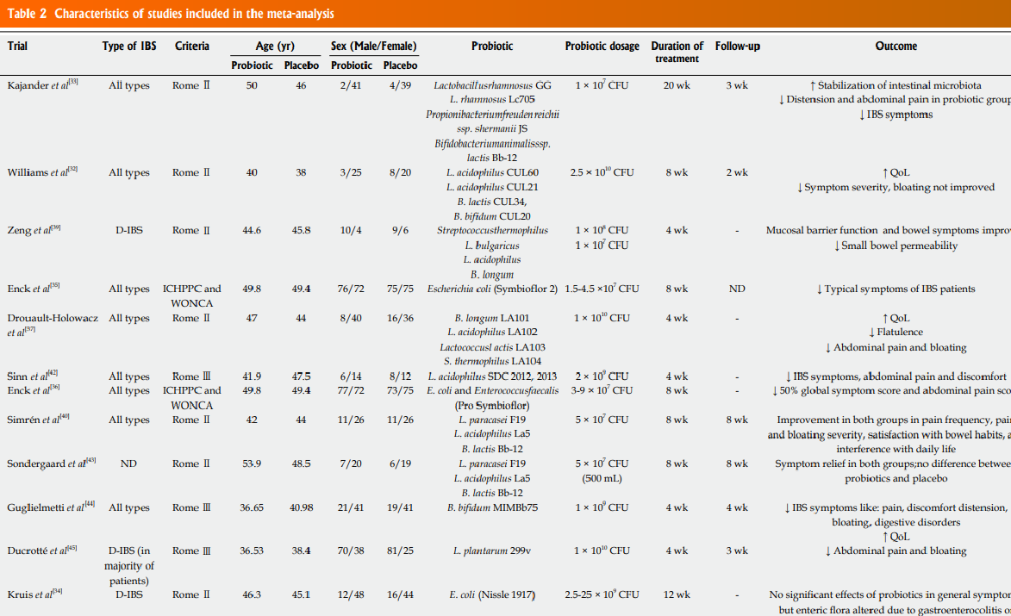
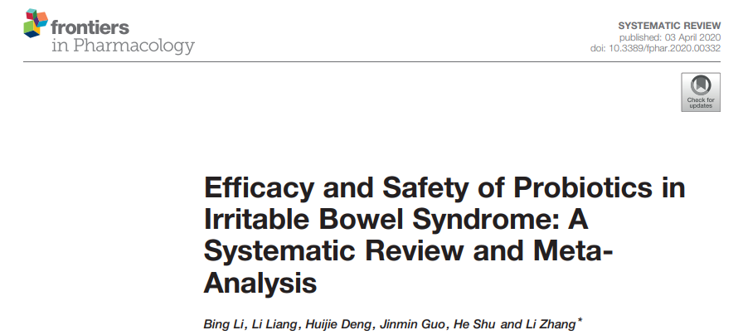
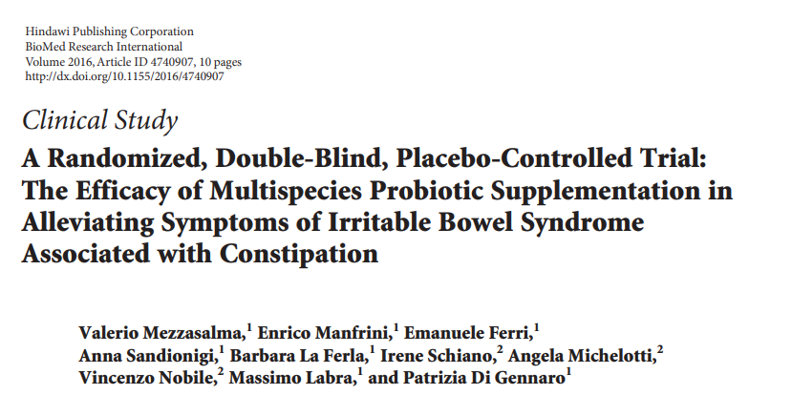
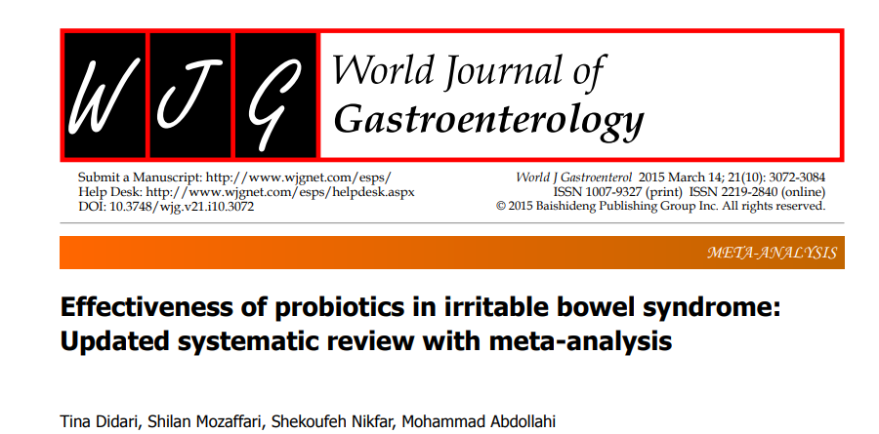
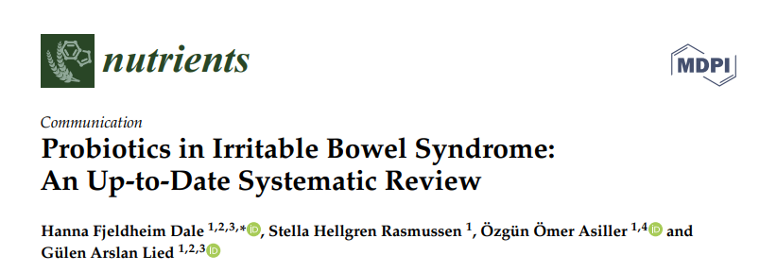
IBS tedavisinde probiotik kullanımı ?
Metaanalizlere göre; IBS de probiyotik kulanımı güvenli görünmektedir, semptomların hafifletilmesinde etkili olabilir. Tekli probiyotiklerin (Lactobacilus, Bifidobacter ) daha yüksek dozda ve kısa süreli (< 8 hafta) kullanımı daha iyi bir seçim olabilir.
Etkinliğin kanıtlanması için hala daha fazla çalışmaya ihtiyaç var.
Didari T. World J Gastroenterol,2015
Bing Li. Frontiers in Pharmacology,2020

Slide 40
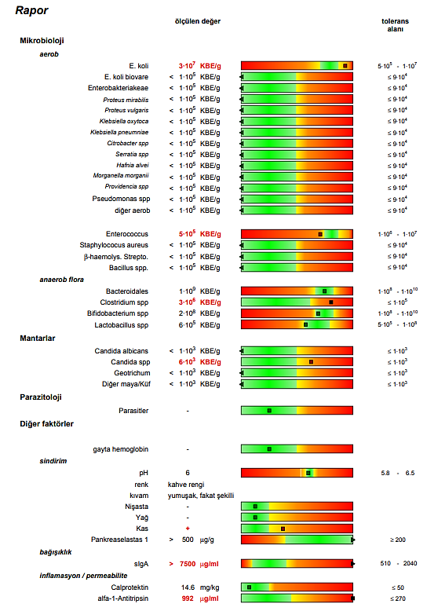
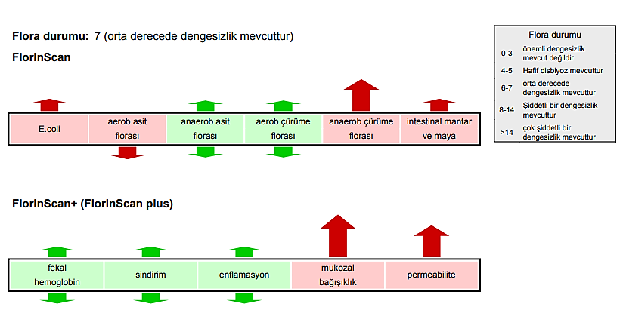
Dışkı mikrobiata analizi

Slide 41

NUD ve IBS da tedavi öncesinde ve tedaviye yanıt alınamayan vakalarda,
Hastanın güven duyacağı bir ilişki oluşturulmalı, semptomların patofizyolojisi hakkında bilgi verilmelidir.
Hastanın doktora geliş sebebi, tıbbi ve sosyal öz geşmişi gözden geçirilmeli, stresin ve çevresel faktörlerin semptomlar üzerindeki etkisi araştırılmalıdır. Gereken vakalarda psikolojik destek sağlanmalıdır.
Semptomları artırabilecek faktörler belirlenerek hastaya açıklanmalı, gerektiğinde diyet ve yaşam tarzında değişiklikler önerilmelidir.
Hastada şüphe uyandıracak ve onu rahatsız edecek gereksiz tetkiklerden kaçınılmalı, özellikle kanser korkusu giderilmelidir. Ancak, gereken vakalarda uygun diagnostik testler yapılmalıdır.
Hastanın tedaviyi uygulayıp uygulamadığı gözden geçirilmeli, seçilen tedavi yönteminin uygunluğu değerlendirilmelidir, karar vermek için 4 hafta yeterlidir.

Slide 42



Slide 43


